Slide 1
1118. Budapest,
Villányi út 29-43.
Tel./Fax:
06-1-305-7291
SZENT ISTVÁN EGYETEM
TÁJÉPÍTÉSZETI és TELEPÜLÉSTERVEZÉSI KAR
https://szie.hu/karok/tajepiteszeti-es-telepulestervezesi-kar

Slide 2
BSc KÉPZÉS
három ciklusos képzés
Kertépítő és tájrendező mérnök
Alapképzés180 kredit,
7 félév
4 félév alapozó tárgyak+
2 félév specializáció
+ 1 félév szakmai gyakorlat
Kertépítés
Tájrendezés
Település-fenntartás
MSC KÉPZÉS (4 FÉLÉV)
1. MSc Tájépítészmérnök
2. MSc Településmérnök
3. MA Tájépítész és kertművész
4. MLA in Landscape Architecture (english)
IFLA EUROPE akkreditáció
PhD képzés

Slide 3
KERTÉPÍTŐ MÉRNÖK KÉPZÉS
ALAPKÉPZÉSI SZAK
BSC
KERTÉPÍTŐ MÉRNÖK KÉPZÉS
alapképzési szak (BSc)
ALAPOZÓ KÉPZÉS + SZAKMAI TÖRZSANYAG (4 FÉLÉV)
(agrárműszaki képzés közös tárgyai + tájrendező és kertépítő mérnök alapszak közös szaktárgya
● a települési környezet, a közterületek, a település zöldfelületek, közparkok,valamint üdülési, idegenforgalmi és turisztikai intézmények, közcélú intézmények és magánkertek létesítése és fenntartása;
● zöldfelület-fenntartás és -gazdálkodás, tájrendezés, és -védelem;
● települések üzemeltetése, fejlesztése;
● számítástechnikai-térinformatikai ismeretek alkalmazása;
● a környezetminőség általános javítása;
● a mérnöki feladatok ellátása során társszakmákkal való együttműködés;
● az egyes szakterületeken operatív mérnöki, műszaki, hatósági, szakhatósági, önkormányzati munkakörök betöltése;
● önkormányzatoknál kommunális szolgáltatásokra és településgazdálkodásra vonatkozó részfeladatok felelős üzemeltetői és vezetői feladatainak ellátása;
● vállalkozások létrehozása és működtetése.

Slide 4
1. ELMÉLETI OKTATÁS 2. GYAKORLATI OKTATÁS 3. OKTATÁSHOZ KAPCSOLÓDÓ SZAKMAI TEVÉKENYSÉGEK 4. HALLGATÓI MOBILITÁS
KERTÉPÍTŐ MÉRNÖK KÉPZÉS
ALAPKÉPZÉSI SZAK
BSC
KÉPZÉSI STRUKTÚRA

Slide 5
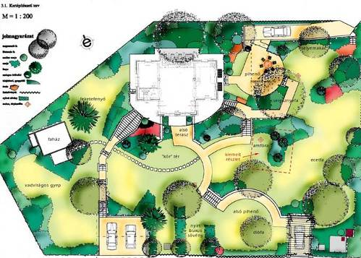
KERTÉPÍTŐ MÉRNÖK KÉPZÉS
ALAPKÉPZÉSI SZAK
BSC
SZAKIRÁNYÚ KÉPZÉS
1. ELMÉLETI OKTATÁS
Kert- és szabadtér építés 2
Kisebb, nem engedélyköteles köz- és magánkertek tervezése
Kert- és szabadtér építés 2
Általános tervezési szempontok.
Tervezés, kivitelezés és fenntartás kapcsolata.
A kert- és szabadtér építészeti tervek értelmezése, olvasása:
- kertépítészeti terv
- tereprendezési terv
- növénykiültetési terv
A költségvetési kiírás.

Slide 6
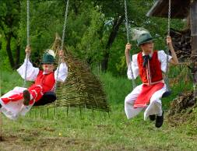
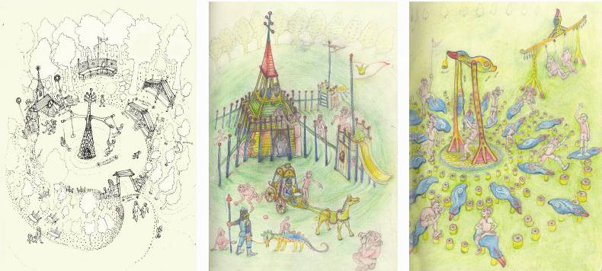
KERTÉPÍTŐ MÉRNÖK KÉPZÉS
ALAPKÉPZÉSI SZAK
BSC
SZAKIRÁNYÚ KÉPZÉS
1. ELMÉLETI OKTATÁS
Kert- és szabadtér építés 2
Strandok, fürdők, egészségügyi intézmények
Játszóterek
Sportlétesítmények
Temetők, sírkertek

Slide 7
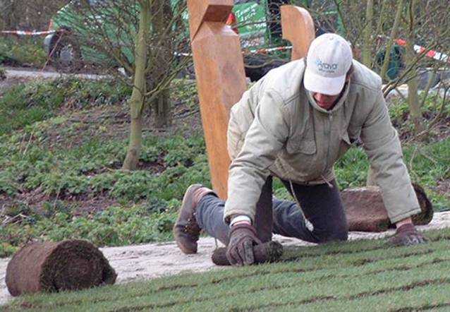
KERTÉPÍTŐ MÉRNÖK KÉPZÉS
ALAPKÉPZÉSI SZAK
BSC
SZAKIRÁNYÚ KÉPZÉS
1. ELMÉLETI OKTATÁS
Kivitelezés szervezés
Kivitelezés szervezés
- a kertépítészeti kivitelezési munka megtervezése és megszervezése
- a munka folyamán szükséges műszaki ellenőrzések
- a kivitelezési költségek meghatározása és elszámolása
A kivitelezői szerződés. Fővállalkozói feladatok.
Alvállalkozói feladatok. Építésvezetői feladatok.
A tervező és a kivitelező kötelezettségei.
Munkavédelem.
A favédelmi terv.
Meglévő idős fák építés alatti védelme.
A kooperáció.

Slide 8
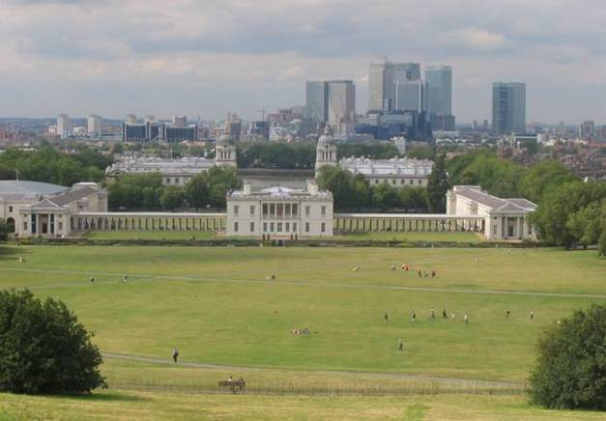
KERTÉPÍTŐ MÉRNÖK KÉPZÉS
ALAPKÉPZÉSI SZAK
BSC
SZAKIRÁNYÚ KÉPZÉS
1. ELMÉLETI OKTATÁS
Táji és települési értékvédelem
- települések építészeti és ökológiai értékei
- épített örökség védelme
- történeti települések tipológiai rendszere, táji összefüggései
- az értékvédelem településrendezési eszköztára
- történeti kertek védelme, rekonstrukciós szempontjai
A vizuális érzékelés.
A különböző korok építészetének, tájépítészetének bemutatása.
A város mint környezet.
A régiség mint esztétikai érték.
A hagyomány a környezetalakításban.

Slide 9
KERTÉPÍTŐ MÉRNÖK KÉPZÉS
ALAPKÉPZÉSI SZAK
BSC
SZAKIRÁNYÚ KÉPZÉS
1. ELMÉLETI OKTATÁS
Faiskolai áruismeret
Faiskolai áruismeret
- ivaros és ivartalan szaporításokból nevelt faiskolai termékek jellemzői
- előkészítés a forgalmazásra, minősítési módok
- faiskolai termék rendelés, szállítás, fogadás általános ismeretei
- faiskolai termék előállítás és értékesítés rendszere, szabályozása

Slide 10
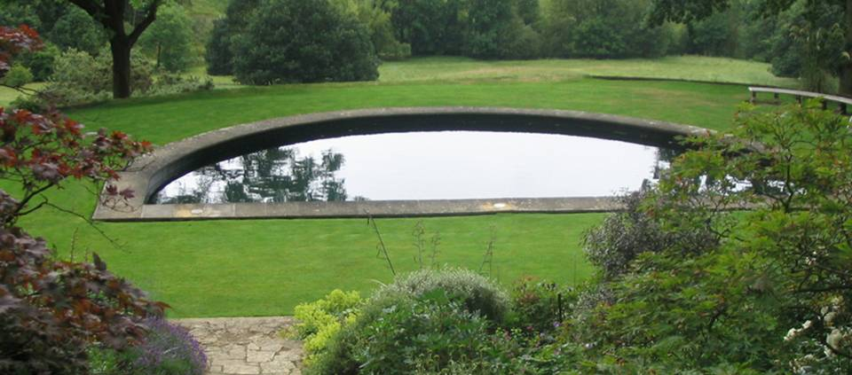
KERTÉPÍTŐ MÉRNÖK KÉPZÉS
ALAPKÉPZÉSI SZAK
BSC
SZAKIRÁNYÚ KÉPZÉS
1. ELMÉLETI OKTATÁS
Közterület és zöldfelület-fenntartás 1,2
Közterület és zöldfelület fenntartás 1,2
- közterület-zöldterület értelmezése, jogi előírások
- zöldterületekkel kapcsolatos önkormányzati feladatok:
terület nyilvántartás,, pályáztatás, ellenőrzés, munkaszervezés
- közterek, közutak fenntartása, közterületi szolgáltatások
növényzettel fedett területek (fű, virág, cserje, fa örökzöld, stb.) burkolatok
és egyéb építmények, fenntartási munkái
- menedzsment (erőforrás felmérés és biztosítás)

Slide 11
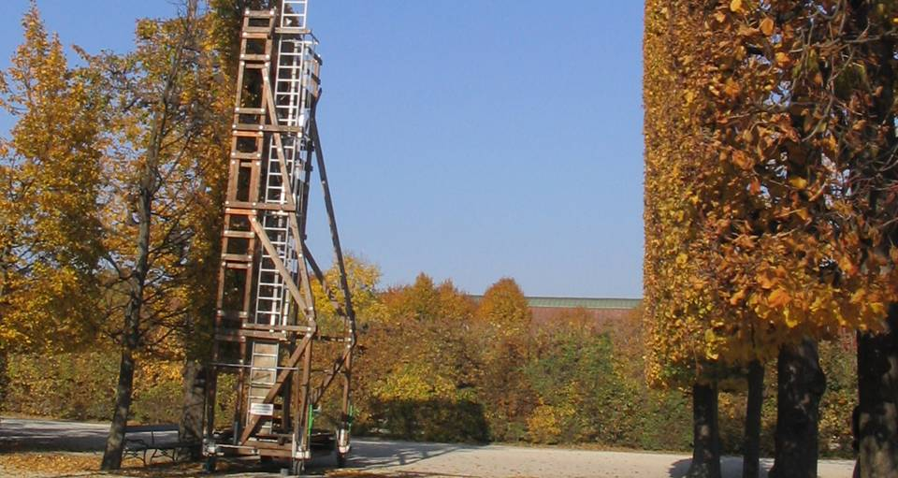
KERTÉPÍTŐ MÉRNÖK KÉPZÉS
ALAPKÉPZÉSI SZAK
BSC
SZAKIRÁNYÚ KÉPZÉS
1. ELMÉLETI OKTATÁS
Parképítő és fenntartó gépek
Parképítő és fenntartó gépek
- gépészeti alapismeretek, energiagazdálkodás, erőgépek
- kertépítés, talaj előkészítés, vetés, telepítés, növényápolás,
öntözés technológiája
- gépek üzemeltetéséhez szükséges gyakorlati számítások

Slide 12
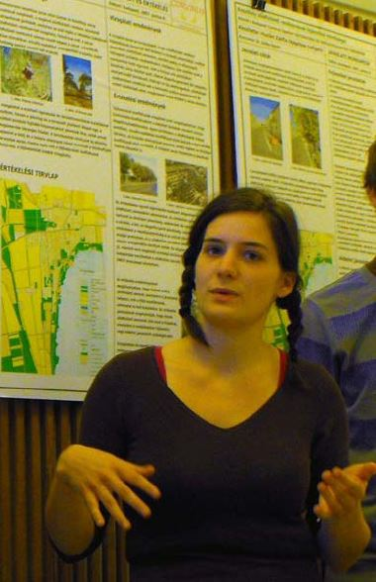
KERTÉPÍTŐ MÉRNÖK KÉPZÉS
ALAPKÉPZÉSI SZAK
BSC
SZAKIRÁNYÚ KÉPZÉS
1. ELMÉLETI OKTATÁS
Tájrendezés
Tájrendezés 1., 2.
- Tájrendezési alapismeretek
- Helyszínelés, terepi munka
- Tájvizsgálat
- Vidékfejlesztés alapjai
- Turisztikai tájtervezés

Slide 13
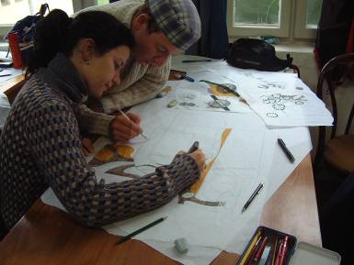
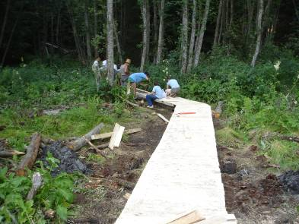
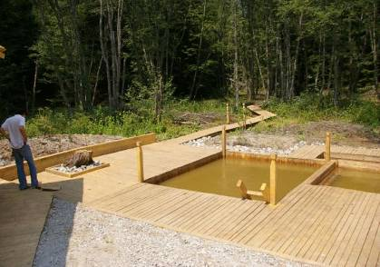
2. GYAKORLATI OKTATÁS a. a szakmai elméleti képzéshez kapcsolódó összesen, legalább 3 hét gyakorlati képzés b. tervezőirodai – céges – gyakorlat (2 x 6 hét, tömbösítve)
KERTÉPÍTŐ MÉRNÖK KÉPZÉS
ALAPKÉPZÉSI SZAK
BSC
SZAKIRÁNYÚ KÉPZÉS
2. GYAKORLATI OKTATÁS
- tantermi gyakorlat
szabadtéri gyakorlat

Slide 14
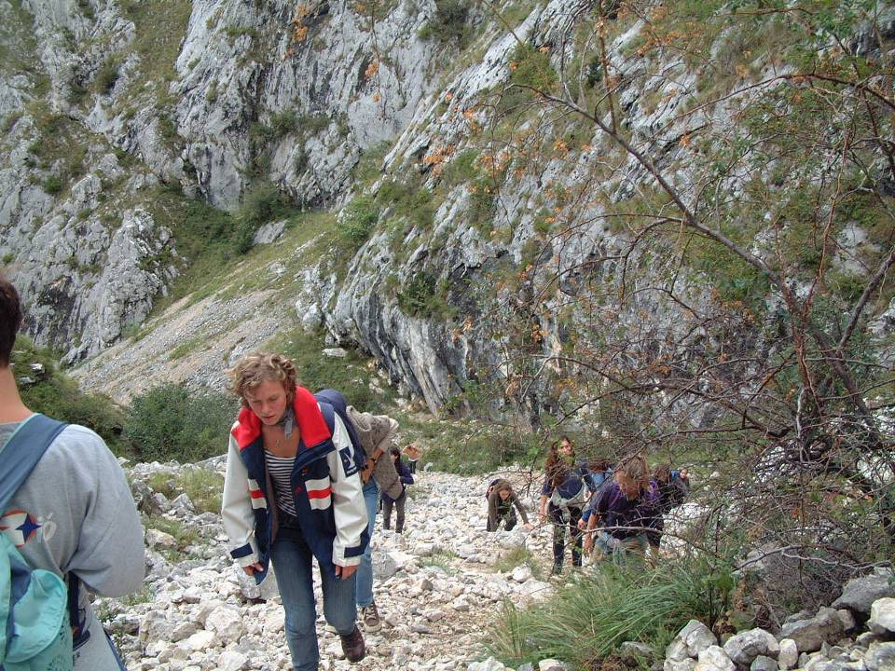
KERTÉPÍTŐ MÉRNÖK KÉPZÉS
ALAPKÉPZÉSI SZAK
BSC
SZAKIRÁNYÚ KÉPZÉS
2. GYAKORLATI OKTATÁS

Slide 15
KERTÉPÍTŐ MÉRNÖK KÉPZÉS
ALAPKÉPZÉSI SZAK
BSC
SZAKIRÁNYÚ KÉPZÉS
3. OKTATÁSHOZ KAPCSOLÓDÓ SZAKMAI TEVÉKENYSÉ-GEK
3. OKTATÁSHOZ KAPCSOLÓDÓ SZAKMAI TEVÉKENYSÉGEK
Részvétel tanszéki tervezési munkákban
Részvételi hallgatói tervpályázatokon
Részvétel tanszéki kutatásokban
Részvétel a Hallgatói Önkormányzat tevékenységeiben
Részvétel a Rerrich Béla Szakkolégiumban

Slide 16
KERTÉPÍTŐ MÉRNÖK KÉPZÉS
ALAPKÉPZÉSI SZAK
BSC
SZAKIRÁNYÚ KÉPZÉS
4. HALLGATÓI MOBILITÁS
4. HALLGATÓI MOBILITÁS
ERASMUS
CEEPUS

